Slide 1
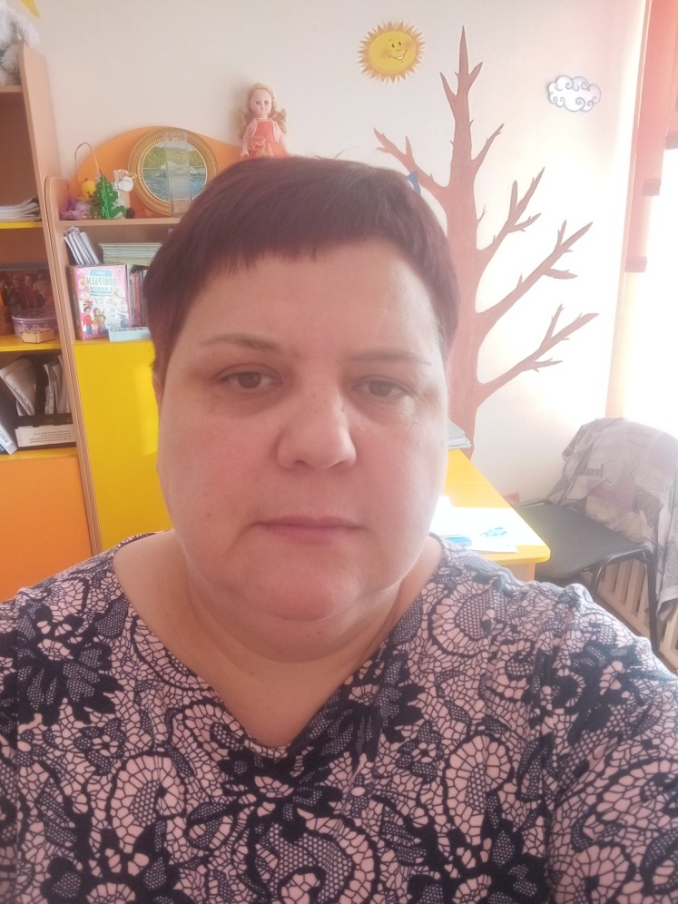
САМОПРЕЗЕНТАЦИЯ
ПЕДАГОГА-ПСИХОЛОГА
ЦВЕТКОВОЙ ТАТЬЯНЫ ВИКТОРОВНЫ
МБДОУ детский сад № 108
Г. Иркутска
Визитная карточка
Общий педагогический стаж 24 года
Психологический стаж 11 лет
Дата рождения 14.12.1976 г.
Образование – высшее
Место учебы ВСГАО
Направление Психология
Квалификация – педагог-психолог

Slide 2
Я работаю в данном дошкольном образовательном учреждении педагогом-психологом 2,5 года. Веду консультативную, диагностическую, коррекционно-развивающую, просветительскую и профилактическую работу со всеми участниками образовательного процесса: детьми, родителями, педагогами. Моя работа очень интересная и творческая. Она позволяет мне не только профессионально реализовываться, но и способствует моему саморазвитию, созданию себя. Стремлюсь постоянно узнавать что-то новое в области своей профессии. Посещаю психологические тренинги, конференции, обучающие семинары. Полученные знания стараюсь реализовывать и применять на практике.
Основная миссия моей профессиональной деятельности – это организация эффективного психолого-педагогического сопровождения взрослых и детей, т.е. создание в детском саду условий, которые способствуют сохранению и укреплению их психологического здоровья. Девиз моей работы исходит из принципа «Не навреди!» и вся моя деятельность направлена на то, чтобы взрослые и дети чувствовали себя в детском саду уютно, эмоционально комфортно, чтобы создаваемая доброжелательная атмосфера позволяла творить, раскрывая внутренний потенциал и индивидуальность каждого человека.
В работе с детьми применяю игротерапию, элементы арт-терапии, сказкотерапии, здровьесберегающие, игровые и информационные технологии.
Свою работу я строю на доверии, не забывая о профессиональной этике и ответственности.

Slide 3
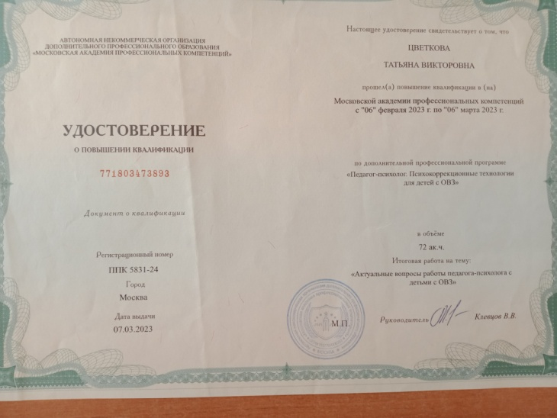
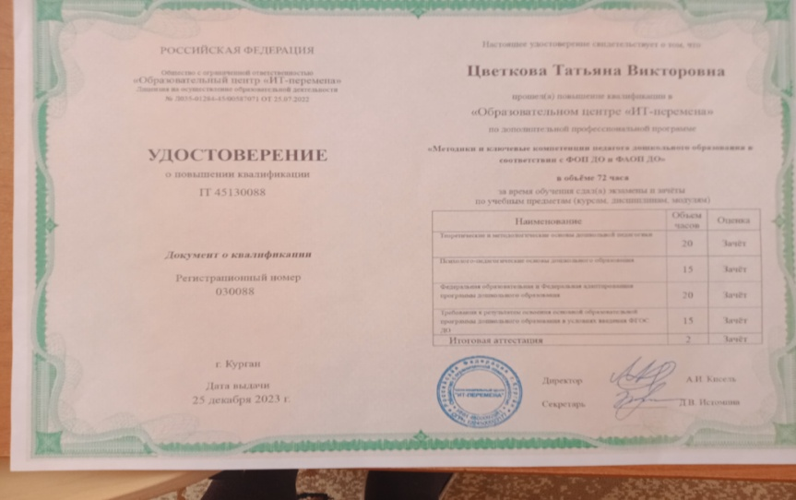
Курсы повышения квалификации
«Психокоррекционные технологии для детей с ОВЗ» (Автономная некоммерческая организация дополнительного профессионального образования «Московская Академия Профессиональных Компетенций), 2023 год, 72 часа
«Методики и ключевые компетенции педагога дошкольного образования в соответствии с ФОП ДО и ФАОП ДО» (Общество с ограниченной ответственностью «Образовательный центр «ИТ – перемена»») 2023 год, 72 часа.

Slide 4
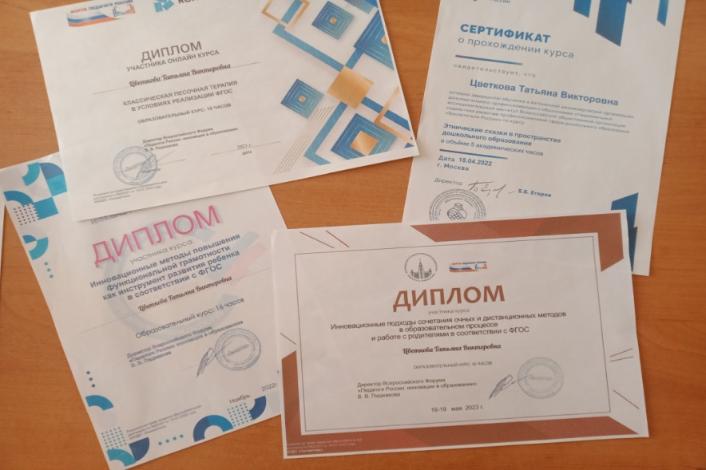
Дополнительные курсы
«Инновационные подходы сочетания очных и дистанционных методов в образовательном процессе и работе с родителями в соответствии с ФГОС» 2023 г. , 16 часов
«Этнические сказки в пространстве дошкольного образования» 2022 г., 5 часов
«Инновационные методы повышения функциональной грамотности как инструмент развития ребенка в соответствии с ФГОС», 2022 г., 16 часов
«Классическая песочная терапия в условиях реализации ФГОС», 2023 г., 16 часов

Slide 5
Участие в семинарах, форумах, мастер-классах
Семинар «Современные подходы к организации воспитательной работы в ДОО. Программы и календарные планы» 2022 г.
Семинар «Современные подходы к познавательному развитию дошкольников: наглядное моделирование, проектная и исследовательская деятельность детей, детские опыты и экспериментирование» 2021 г.
Семинар «Основы арт-терапевтического процесса и диагностика в арт-терапии» 2022 г.
Мастер-класс «Мнемотехника для детей 6-9 лет» 2023 г.
Форум «ИКТ по ФГОС в образовании» 2022 г.
Форум «Формула успеха: преодоление трудностей в обучении у детей разных возрастных групп» 2022 г.
Форум «Инновационные технологии для современного педагога в просветительской деятельности « 2023 г.
Форум «Наставничество в педагогике. Актуальные компетенции педагога в современном мире» 2023 г.

Slide 6
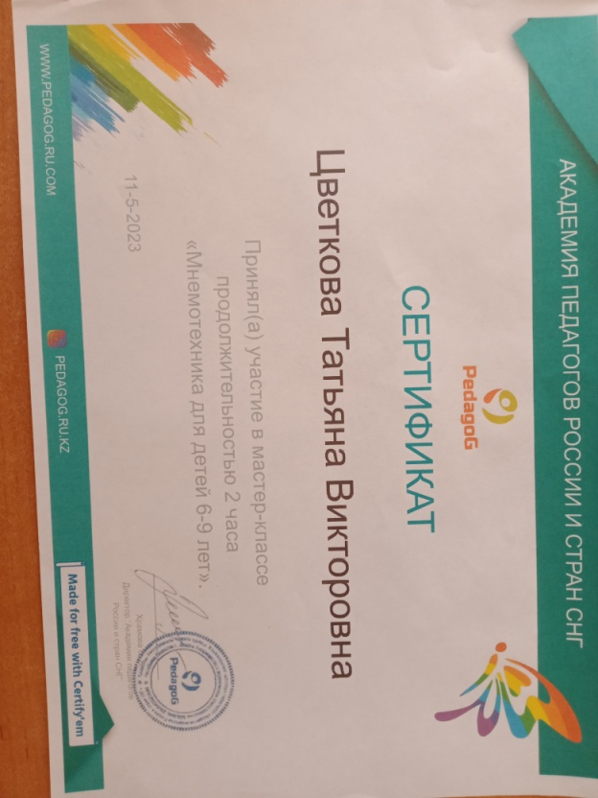
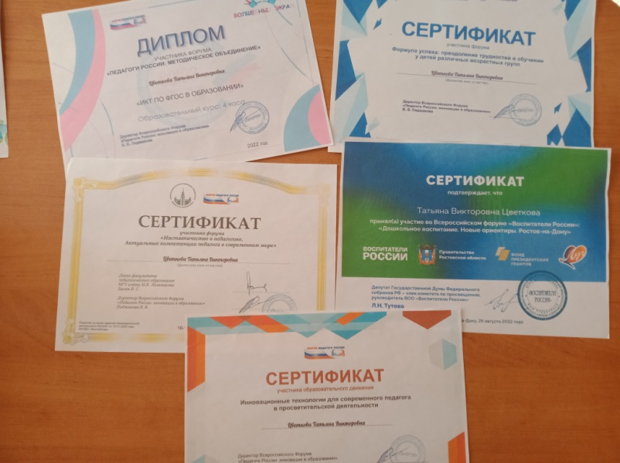
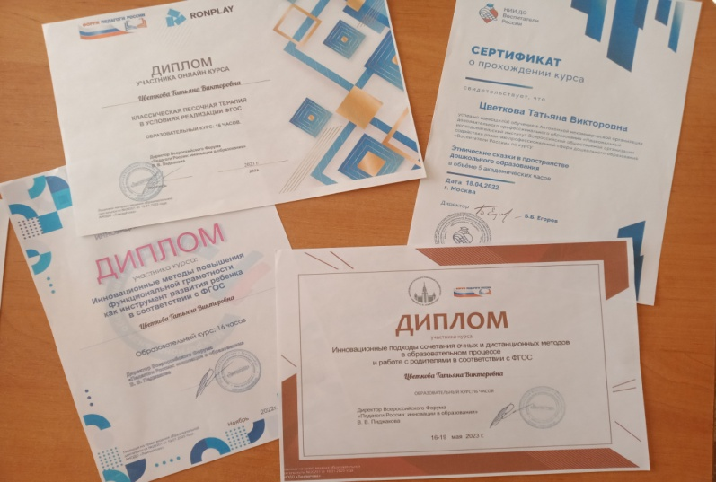

Slide 7
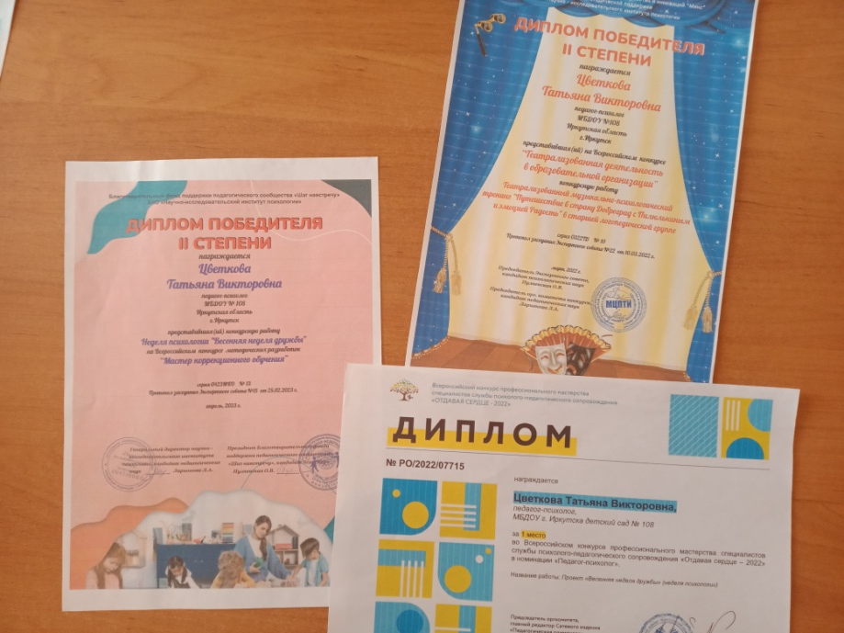
Участие в конкурсах
Всероссийский конкурс «Театрализованная деятельность в образовательной организации», 2022 г., 2 место
Всероссийский конкурс профессионального мастерства специалистов службы психолого-педагогического сопровождения «»Отдавая сердце детям – 2022», 2022 г., 1 место
Всероссийский конкурс «Мастер коррекционного обучения», 2023 г .,
2 место.

Slide 8
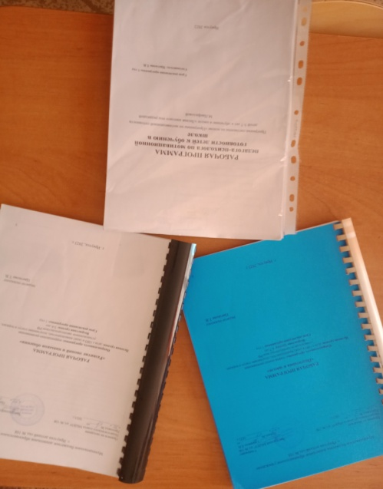
Работая на логопедических группах, мною были разработаны Рабочие программы:
Рабочая программа «Подготовка к школе». Возраст 6-7 лет
Рабочая программа «Развитие эмоций и навыков общения», 5-6 лет.
Рабочая программа по мотивационной готовности детей к обучению в школе. 5-7 лет
Занятия по данным программам проводятся еженедельно, 25-30 минут, в старшей группе 1 раз в неделю, в подготовительной 2 раза.
Так же осуществляется индивидуальное сопровождение детей по индивидуальным коррекционным программам.

Slide 9
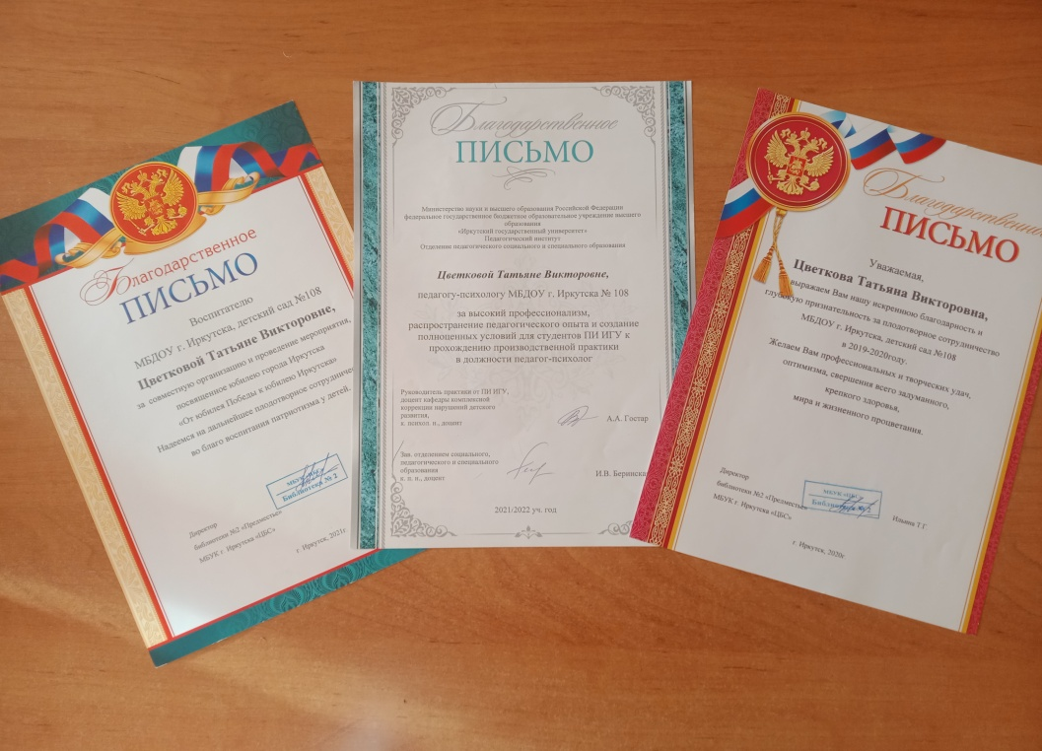
Имею благодарственные письма:
МБУК г. Иркутска «ЦБС» Библиотека № 2 «Предместье»
ИГУ Педагогический институт. Отделение педагогического и социального образования (за наставничество)

Slide 10
Тема самообразования мною определена как «Кинезиология и нейропсихология как метод развития детей», рассчитана на 2023-2024 учебные года.
Нейропсихологические и кинезиологические упражнения активизируют у детей дошкольного возраста межполушарное взаимодействие и пластичность мозга, способствуют развитию психических процессов, помогают в развитии эмоционально-волевой сферы детей, имеющих дефицит нейродинамических и регуляторных компонентов деятельности, таких как: трудности удержания и концентрации произвольного внимания, снижение мотивации, неустойчивость эмоционально-волевых проявлений, быстрая утомляемость, низкий тем деятельности и прочее.
Результатом самообразования в этом году стала Картотека «Кинезиологические и нейропсихологические игры и упражнения»
На следующий год планируется реализация проекта с детьми старшей и подготовительной групп по данной теме.

Slide 11
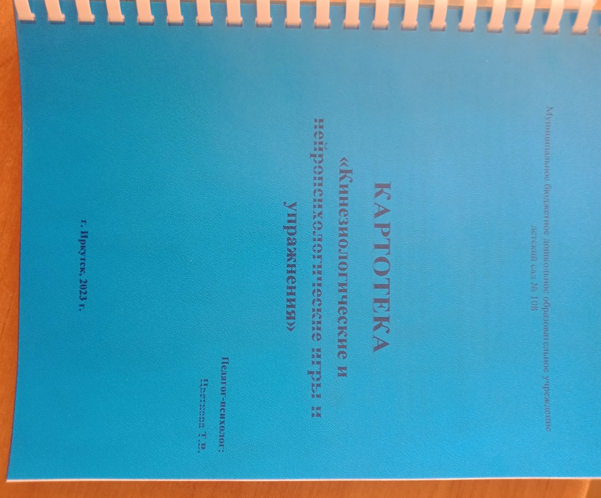

Slide 12
Работа с детьми
Основная технология, используемая в коррекционно-развивающей работе с детьми – игровая технология. Она включает методы и приемы организации психолого-педагогического процесса в форме различных игр (коммуникативных, психотехнических, познавательных, развивающих, творческих и др.). Все игры имеют четко поставленную цель обучения и соответствующие ей психолого-педагогические результаты и характеризуются учебно-познавательной направленностью.
Рабочие программы направлены на развитие у детей осознанного отношения к себе и своему здоровью, к самопознанию, что является отправной точкой к познанию другого, к налаживанию отношений между друг другом, к развитию саморегуляции, к становлению адекватной самооценки у дошкольников. Механизм формирования у дошкольников осознанного отношения к своему здоровью включает три компонента: поведенческий (взаимоотношения с людьми, коммуникативные навыки), эмоциональный (эмоциональное благополучие), когнитивный (осознание себя, своей принадлежности к социуму).
Поэтому занятия строятся по принципу включённости трёх компонентов механизма формирования у дошкольников осознанного отношения к своему здоровью: эмоционального, поведенческого, когнитивного.

Slide 13
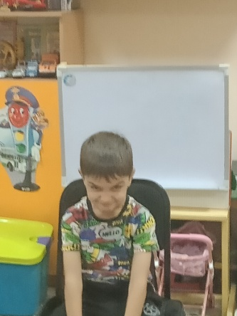
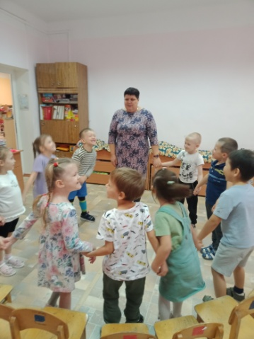
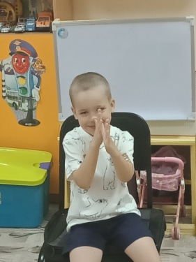
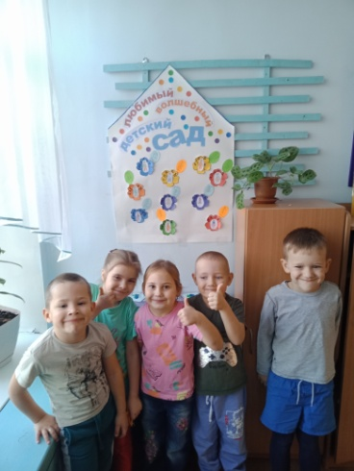
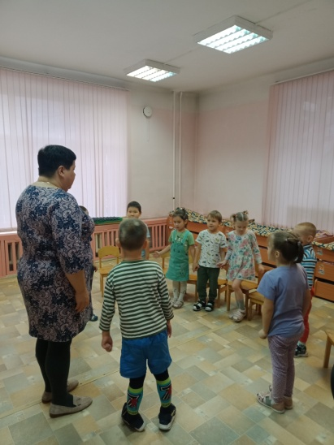
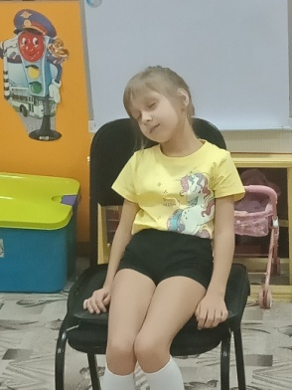
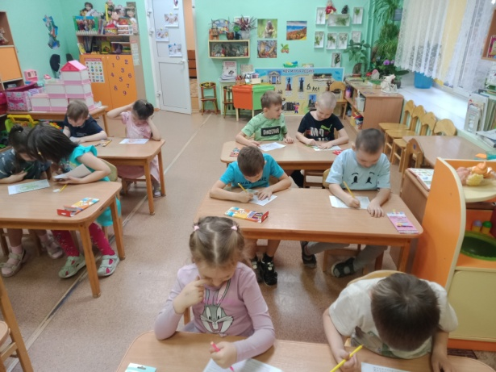
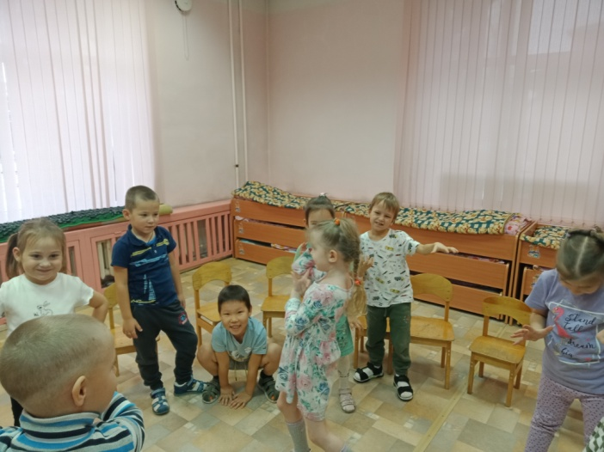
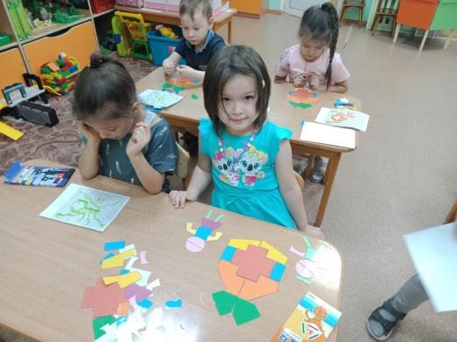

Slide 14
Работа с родителями
Основная задача в работе с родителями состоит в обеспечении психолого-педагогической поддержки семьи и оказание им помощи в вопросах воспитания и развития детей. Поэтому моя работа, как педагога-психолога, носит больше просветительский и консультативный характер. В работе с родителями важно еще, чтобы предлагаемая информация была для них понятна и доступна, чтобы у них была сформирована достаточная мотивация на изменения в воспитании и общении с детьми. Поэтому проводятся следующие мероприятия:
Психологические акции (носят диагностический характер и позволяют узнать мнения и предпочтения родителей в вопросах воспитания, обучения и развития детей);
Недели психологии (направлены на систематизацию имеющихся знаний у родителей в вопросах воспитания детей);
тренинги (способствуют формированию необходимых умений и навыков родителей в общении с детьми);
Индивидуальные консультации (позволяют проработать возникающие проблемы в детско-родительских отношениях, в отклоняющемся поведении детей (агрессивность, тревожность застенчивость, замкнутость, неуверенность в себе, эмоциональная неустойчивость), проблемы при адаптации ребёнка в детском саду);
Заочные консультации – буклеты, памятки, письменные консультации в родительском уголке (носят просветительский и профилактический характер, освещают наиболее актуальные проблемы воспитания, развития и обучения дошкольников);

Slide 15
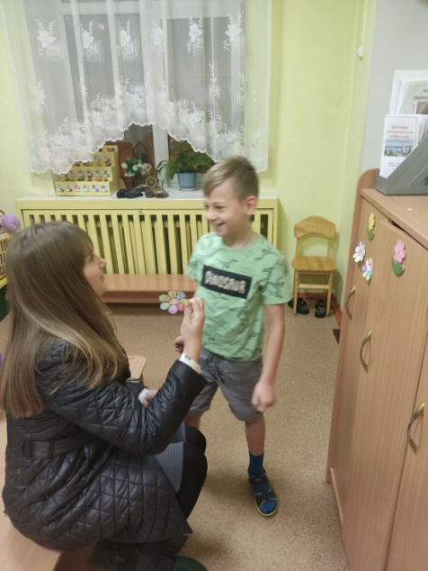
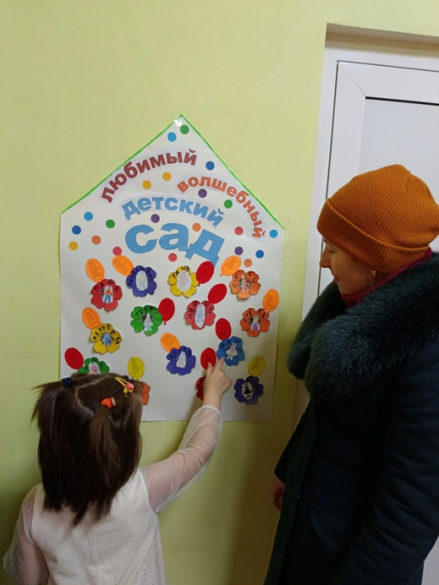
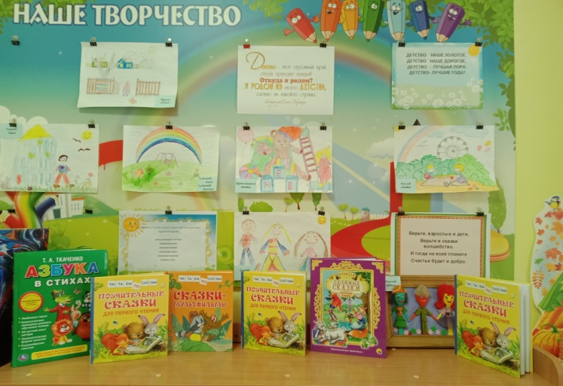
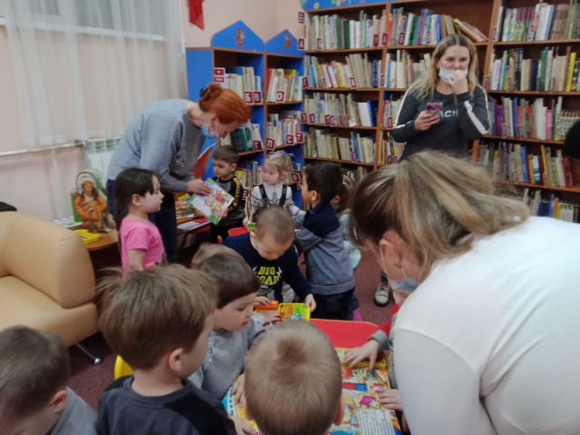
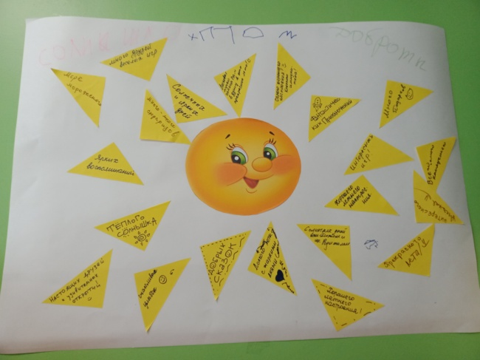
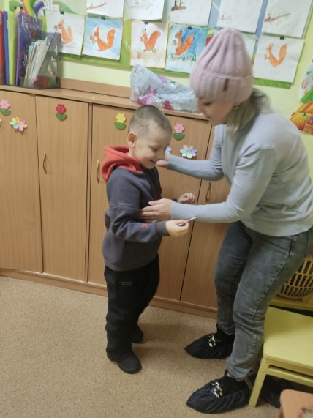

Slide 16
Работа с педагогами
Основная задача в работе с педколлективом – способствовать формированию у педагогов потребности в психологических знаниях, желания использовать их в интересах детей и собственного развития.
Основные формы взаимодействия с педагогами следующие:
семинары-практикумы в виде деловых игр и круглых столов для решения актуальных вопросов в воспитании и обучении дошкольников;
тренинги, способствующие установлению доброжелательных взаимоотношений в коллективе, снятия эмоционального напряжения, профилактике «эмоционального выгорания» воспитателей;
групповые и индивидуальные консультации, направленные на решение проблем, возникающих у воспитателей в процессе работы и взаимодействия с детьми и родителями;
психолого-медико-педагогические комиссии (ПМПК), организующиеся для определения индивидуального маршрута развития тех дошкольников, которые имеют особые образовательные потребности и нуждаются в помощи дополнительных специалистов.

Slide 17
